Slide 1
MỜI CÁC EM QUAY LẠI
VỚI TIẾT HỌC
MÔN CÔNG NGHỆ

Slide 2


KHỞI ĐỘNG
Đọc thông tin và trao đổi với bạn cùng nhóm về vấn đề sau:
Học sinh 2: Nêu ý nghĩa, nhiệm vụ, thực trạng,… của bảo vệ và khai thác rừng bền vững về vấn đề đó.
Học sinh 1: Nêu tên một vấn đề trong đời sống.

Slide 3
MỘT SỐ Ý NGHĨA CỦA RỪNG
Ô nhiễm không khí: giúp điều hòa không khí.
Xâm nhập mặn: giúp giảm thiểu, ngăn chặn xâm nhập mặn.
Thiên tai: giúp ngăn chặn, hạn chế tác động của thiên tai.

Slide 4
CHƯƠNG III: BẢO VỆ VÀ KHAI THÁC
TÀI NGUYÊN RỪNG BỀN VỮNG
BÀI 6: Ý NGHĨA, NHIỆM VỤ,
THỰC TRẠNG CỦA VIỆC BẢO VỆ
VÀ KHAI THÁC RỪNG

Slide 5
NỘI DUNG BÀI HỌC
Ý nghĩa của việc bảo vệ và khai thác rừng bền vững
I
Nhiệm vụ của bảo vệ và khai thác rừng bền vững
II
Thực trạng trồng, chăm sóc, bảo vệ và khai thác rừng ở nước ta
III

Slide 6
I
Ý NGHĨA CỦA VIỆC BẢO VỆ
VÀ KHAI THÁC RỪNG BỀN VỮNG

Slide 7
Đọc thông tin trong SGK và trả lời các câu hỏi sau đây:
?
Ý nghĩa của việc bảo vệ và khai thác rừng bền vững đối với đời sống con người, đa dạng sinh học và môi trường sinh thái?
Vì sao bảo vệ và khai thác rừng bền vững lại có ý nghĩa bảo vệ đa dạng sinh học và bảo tồn các nguồn gene động vật, thực vật quý hiếm?

Slide 8
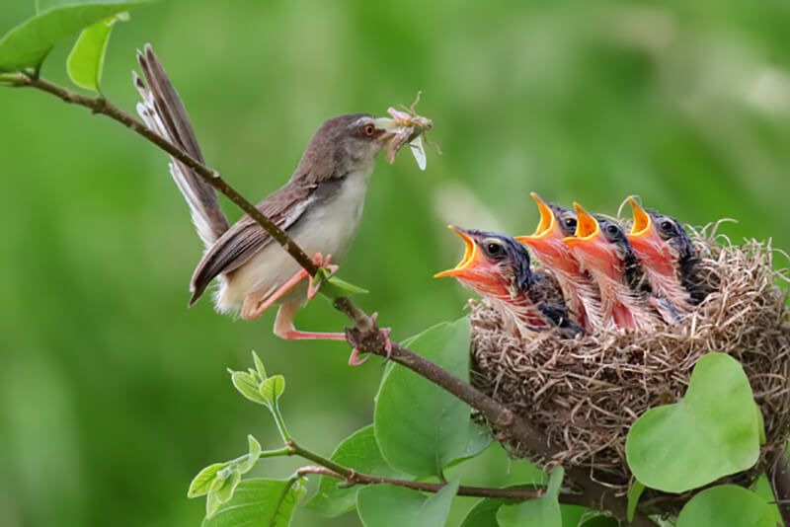
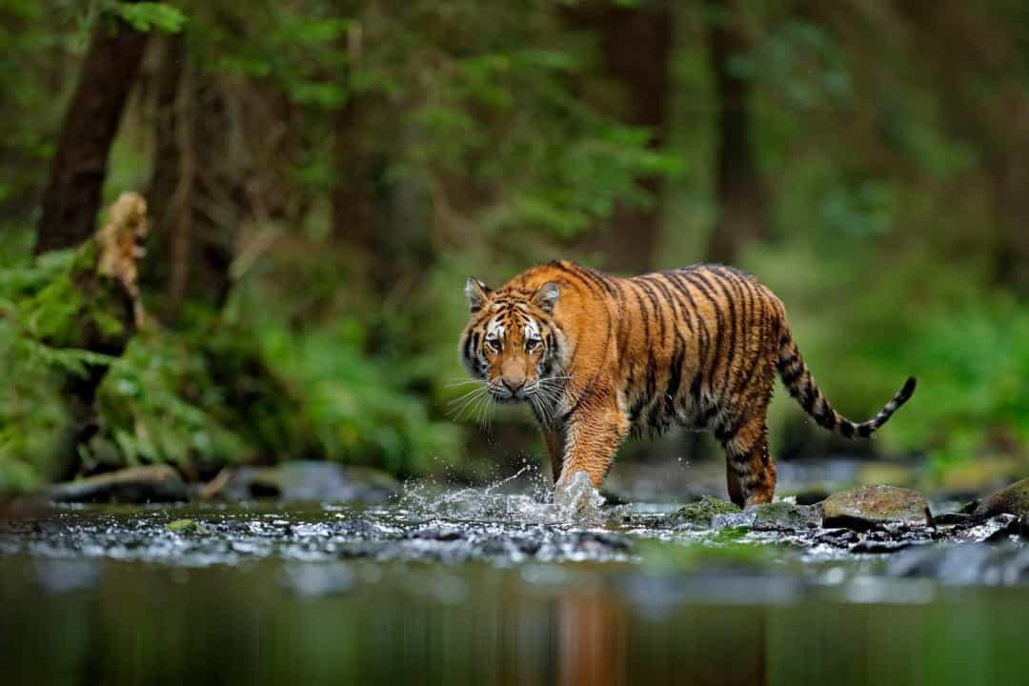
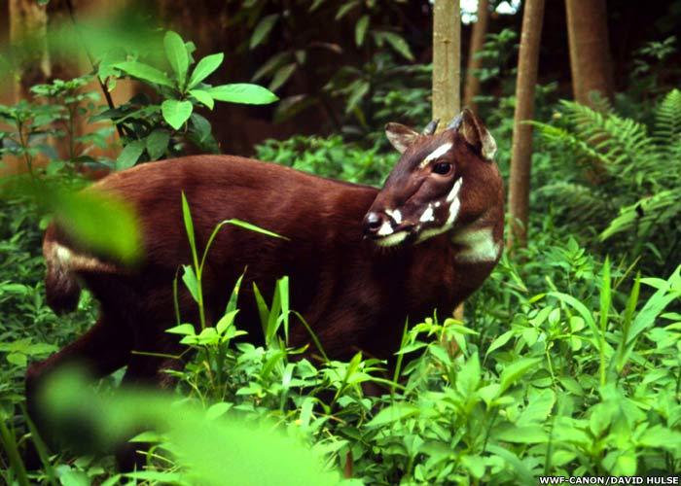
Bảo vệ rừng là bảo vệ môi trường sống cho rất nhiều loài thực vật, động vật rừng, trong đó có nhiều loài động vật, thực vật quý hiếm.

Slide 9
Ý NGHĨA CỦA VIỆC KHAI THÁC RỪNG BỀN VỮNG
Bảo vệ môi trường sống cho nhiều loài động, thực vật.
Giúp bảo tồn đa dạng sinh học.
Giúp duy trì diện tích và tài nguyên rừng phù hợp.
Giúp điều hoà không khí, giảm thiểu ô nhiễm môi trường, bảo vệ nguồn nước và ngăn chặn các hiện tượng thiên tai

Slide 10
KẾT LUẬN
Bảo vệ và khai thác rừng bền vững giúp bảo vệ các loài động thực vật rừng, bảo vệ môi trường sống để chúng sinh trưởng, phát triển.
→ Bảo vệ đa dạng sinh học và bảo tồn các nguồn gene động vật, thực vật quý hiếm.

Slide 11
II
NHIỆM VỤ CỦA BẢO VỆ
VÀ KHAI THÁC RỪNG BỀN VỮNG

Slide 12
Đọc thông tin trong SGK và hoàn thành Phiếu học tập số 1 về nhiệm vụ của bảo vệ và khai thác rừng bền vững.
PHIẾU HỌC TẬP SỐ 1 NHIỆM VỤ CỦA BẢO VỆ VÀ KHAI THÁC RỪNG BỀN VỮNG Nhóm: …………………………………………......................... Câu 1: Nhiệm vụ của toàn dân đối với việc bảo vệ rừng là gì? …………………………………………………………………………………………………………………………………………………………………………………………………… Câu 2: Nhiệm vụ của chủ rừng đối với việc bảo vệ rừng là gì? …………………………………………………………………………………………………………………………………………………………………………………………………… Câu 3: Nhiệm vụ của ủy ban nhân dân các cấp đối với việc bảo vệ rừng là gì? ……………………………………………………………………………………………………………………………………………………………………………………………………………… Câu 4: Nhiệm vụ của khai thác rừng bền vững là gì? ……………………………………………………………………………………………………………………………………………………………………………………………………………………………………………………………………………………

Slide 13
Câu 3: Nhiệm vụ của ủy ban nhân dân các cấp đối với việc bảo vệ rừng là gì? …………………………………………………………………………………………………………………………………………………………………………………………………… Câu 4: Nhiệm vụ của khai thác rừng bền vững là gì? ………………………………………………………………………………………………………………………………………………………………………………………………………………………………………………………………………………………………………

Slide 14
THỰC HIỆN TRÌNH BÀY TRƯỚC LỚP
Nhóm 1:
Trình bày nhiệm vụ của toàn dân đối với việc bảo vệ rừng.
Nhóm 2:
Trình bày nhiệm vụ của chủ rừng đối với việc bảo vệ rừng.
Nhóm 3:
Trình bày nhiệm vụ của ủy ban nhân dân đối với việc bảo vệ rừng.
Nhóm 4:
Trình bày nhiệm vụ khai thác rừng bền vững.

Slide 15
Nhiệm vụ của toàn dân đối với việc bảo vệ rừng
Thực hiện đúng các quy định về bảo vệ rừng.
Thông báo nhanh với cơ quan có thẩm quyền về cháy rừng, những hành vi vi phạm quy định.
Chấp hành sự huy động nhân lực, phương tiện của cơ quan nhà nước có thẩm quyền khi xảy ra cháy rừng.

Slide 16
Nhiệm vụ của chủ rừng đối với việc bảo vệ rừng
Bảo vệ rừng của mình.
Xây dựng và thực hiện phương án, biện pháp bảo vệ hệ sinh thái rừng.
Phòng, chống chặt phá rừng; phòng, chống săn bắt, bẫy động vật rừng trái phép.
Phòng cháy, chữa cháy rừng; phòng trừ sinh vật gây hại rừng.

Slide 17
Nhiệm vụ của ủy ban nhân dân các cấp
Tổ chức thực hiện công tác tuyên truyền, phổ biến, giáo dục pháp luật về bảo vệ và phát triển rừng.
Tổ chức, chỉ đạo việc phòng cháy, chữa cháy rừng.
Kiểm tra, thanh tra việc chấp hành pháp luật về bảo vệ và phát triển rừng

Slide 18
Việc khai thác rừng phải được thực hiện theo đúng quy định của pháp luật; phù hợp với chiến lược phát triển lâm nghiệp
Áp dụng các kế hoạch khai thác để đảm bảo hài hòa giữa lợi ích kinh tế và môi trường.
Nhiệm vụ của khai thác rừng bền vững
Kết hợp bảo vệ và phát triển rừng với khai thác hợp lí để phát huy hiệu quả tài nguyên rừng.
Sau khi khai thác phải trồng lại rừng ngay trong vụ trồng rừng kế tiếp hoặc tái sinh rừng.

Slide 19
Đối với việc khai thác các loài nguy cấp, quý, hiếm phải thực hiện theo quy định của - Chính phủ.
Thực thi Công ước quốc tế về thương mại các loài động vật, thực vật hoang dã nguy cấp.
Nhiệm vụ của khai thác rừng bền vững

Slide 20
KẾT LUẬN
Chăm sóc rừng giúp tăng tỉ lệ sống, rừng trồng sinh trưởng và phát triển tốt, sớm ổn định và cho sản phẩm.

Slide 21
III
THỰC TRẠNG TRỒNG, CHĂM SÓC, BẢO VỆ VÀ KHAI THÁC RỪNG
Ở NƯỚC TA

Slide 22

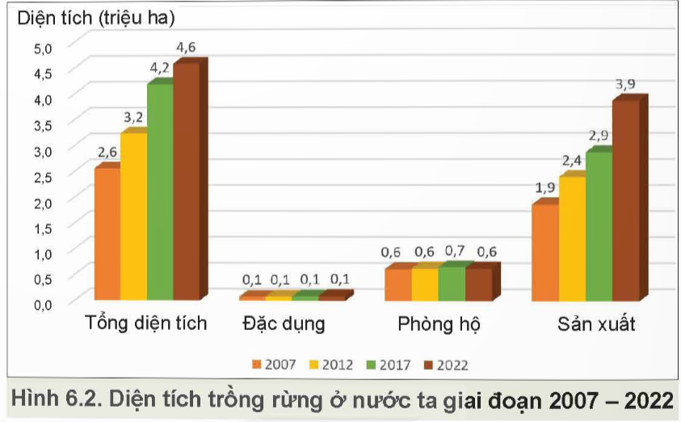
1. Thực trạng trồng và chăm sóc rừng
Nghiên cứu mục III.1 và Hình 6.2 trong SGK tr.34, hoạt động nhóm đôi hoàn thành Phiếu học tập số 2 về thực trạng trồng và chăm sóc rừng ở nước ta.

Slide 23
PHIẾU HỌC TẬP SỐ 2
Câu hỏi: Hoàn thành bảng số liệu sau:
DIỆN TÍCH TRỒNG RỪNG Ở NƯỚC TA GIAI ĐOẠN 2007 - 2022
Năm | Diện tích trồng rừng (triệu ha)
 | Đặc dụng | Phòng hộ | Sản xuất | Tổng
2007
2012
2017
2022

Slide 24
THỰC TRẠNG TRỒNG RỪNG Ở NƯỚC TA GIAI ĐOẠN 2006 - 2020
 | Mục tiêu | Thực tế đạt được
Tổng diện tích 2006 – 2010 (triệu ha)
Tổng diện tích 2011 – 2020 (triệu ha)
Diện tích trung bình hằng năm (triệu ha)
Trồng cây phân tán (triệu cây/năm)

Slide 25
Công tác trồng và chăm sóc rừng ở nước ta đã có nhiều chuyển biến tích cực.
Năm | Diện tích trồng rừng (triệu ha)
 | Đặc dụng | Phòng hộ | Sản xuất | Tổng
2007 | 0,1 | 0,6 | 1,9 | 2,6
2012 | 0,1 | 0,6 | 2,4 | 3,2
2017 | 0,1 | 0,7 | 2,9 | 4,2
2022 | 0,1 | 0,6 | 3,9 | 4,6

Slide 26
Diện tích rừng trồng
liên tục tăng
Chưa hoàn thành so với
mục tiêu ban đầu
 | Mục tiêu | Thực tế đạt được
Tổng diện tích 2006 – 2010 (triệu ha) | 1,0 | 0,78
Tổng diện tích 2011 – 2020 (triệu ha) | 1,5 | 1,23
Diện tích trung bình hằng năm (triệu ha) | 0,3 | 0,23
Trồng cây phân tán (triệu cây/năm) | 200 | 55

Slide 27
KẾT LUẬN
Từ những số liệu trên cho thấy, diện tích rừng trồng ở nước ta trong những năm gần đây liên tục tăng nhưng vẫn chưa đáp ứng được chỉ tiêu đề ra. Phần lớn rừng trồng nhằm mục đích kinh tế, trồng cây lấy gỗ ngắn ngày, chưa ưu tiên trồng rừng phòng hộ, rừng đặc dụng.
Trong thời gian tới cần tăng cường hơn nữa đối với việc trồng và chăm sóc rừng, đặc biệt là trồng rừng phòng hộ và rừng đặc dụng.

Slide 28
2. Thực trạng bảo vệ và khai thác rừng
Nghiên cứu mục III.2 và Hình 6.2 trong SGK tr.34 – 35, hoạt động cá nhân hoàn thành Phiếu học tập số 3 về thực trạng bảo vệ và khai thác rừng ở nước ta.

Slide 29
PHIẾU HỌC TẬP SỐ 3
Câu hỏi 1: Hoàn thành bảng số liệu sau:
THỰC TRẠNG DIỆN TÍCH RỪNG BỊ THIỆT HẠI Ở NƯỚC TA
GIAI ĐOẠN 2011 – 2022
Giai đoạn | Diện tích rừng bị thiệt hại (ha/năm)
 | Do cháy rừng | Do chặt phá trái phép | Tổng
2011 – 2020
2021
2022

Slide 30
Câu hỏi 2: Liệt kê các biểu hiện về thực trạng bảo vệ và khai thác rừng ở nước ta?
……………………………………………………………………………………………………………………………………………………………………………………………………………………………………………………………………………………………………………………………………………………………………………………………….

Slide 31
Công tác bảo vệ và khai thác rừng ở nước ta có nhiều tiến bộ.
Hiện tượng cháy rừng, chặt phá rừng trái quy định ngày một suy giảm.
Giai đoạn | Diện tích rừng bị thiệt hại (ha/năm)
 | Do cháy rừng | Do chặt phá trái phép | Tổng
2011 – 2020 | 1370 | 910 | 2280
2021 |  |  | 1229
2022 | Khoảng 41,4 | Khoảng 1080 | Trên 1100

Slide 32
Biểu hiện về thực trạng bảo vệ và khai thác rừng
Hiện tượng cháy rừng, nạn chặt phá rừng và khai thác rừng trái quy định ngày một giảm.
Các tổ chức, hộ gia đình, người dân ngày càng nâng cao ý thức tuân thủ quy định.
Hoạt động săn bắt, vận chuyển, mua bán, sử dụng động, thực vật hoang dã, quý hiếm dần được kiểm soát.
Xây dựng thêm các khu bảo tồn thiên nhiên, vườn quốc gia.

Slide 33
Công tác cấp chứng chỉ quản lí rừng bền vững nhằm nâng cao hiệu quả bảo tồn và khai thác các nguồn lợi từ rừng ngày càng được chú trọng
Tăng cường hoạt động trồng cây xanh để bảo vệ rừng.

Slide 34
KẾT LUẬN
Từ những số liệu trên cho thấy, diện tích rừng bị thiệt hại ở nước ta do cháy rừng và khai thác trái phép trong giai đoạn từ năm 2011 đến năm 2022 có giảm song vẫn ở mức cao. Với thực trạng nêu trên, chúng ta cần làm tốt hơn nữa công tác quản lí, bảo vệ và khai thác rừng trong tương lai.

Slide 35
LUYỆN TẬP

Slide 36
Câu 1: Bảo vệ và khai thác rừng có ý nghĩa như thế nào đối với đa dạng sinh học?
bảo vệ môi trường sống cho rất nhiều loài thực vật, động vật rừng, trong đó có nhiều loại động, thực vật quý hiếm.
bảo vệ đa dạng sinh học, bảo tồn nguồn gene các loài động vật, thực vật quý hiếm.
duy trì diện tích rừng và tài nguyên rừng phù hợp, thông qua đó điều hoà không khí.
duy trì diện tích rừng và tài nguyên phù hợp, thông qua đó bảo vệ nguồn nước và ngăn chặn các hiện tượng thiên tai như lũ lụt, sạt lở đất.

Slide 37
Câu 2: Nhiệm vụ của toàn dân trong bảo vệ rừng là
tổ chức, chỉ đạo việc phòng cháy chữa cháy rừng, ngăn chặn mọi hành vi gây thiệt hại đến rừng trong địa bàn.
thực hiện nghiêm chỉnh các quy định về bảo vệ rừng theo quy định.
tổ chức tuyên truyền, phổ biến giáo dục pháp luật về bảo vệ và phát triển rừng.
bảo vệ rừng của mình, xây dựng và thực hiện phương án, biện oháp bảo vệ hệ sinh thái rừng.

Slide 38
Câu 3: Để bảo vệ và khai thác tài nguyên rừng bền vững, cần nghiêm cấm hành vi nào sau đây?
A. Chặt phá, khai thác, lấn chiếm rừng trái quy định của pháp luật.
B. Xây dựng các khu bản tồn thiên nhiên như vườn quốc gia, khu dự trữ sinh quyển.
A. Chặt phá, khai thác, lấn chiếm rừng trái quy định của pháp luật.
C. Tổ chức tuyền truyền vận động trồng cây gây rừng, phủ xanh đồi trọc.
D. Kiểm tra, thanh tra việc chấp hành pháp luật về bảo vệ và phát triển rừng trên địa phương có rừng.

Slide 39
Câu 4: Nhận định nào dưới đây chưa chính xác?
A. Uỷ ban nhân dân các cấp có nhiệm vụ tổ chức tuyên truyền, phổ biến, giáo dục pháp luật về bảo vệ và phát triển rừng.
B. Chủ rừng có trách nhiệm bảo vệ rừng của mình, xây dựng được phương án, biện pháp bảo vệ hệ sinh thái rừng.
C. Toàn dân phải có trách nhiệm thực hiện các quy định về bảo vệ rừng theo quy định của pháp luật.
D. Sau khi khai thác rừng không cần triển khai nhanh chóng việc trồng rừng kế tiếp hoặc tái sinh rừng, cần để đất có thời gian nghỉ 3-5 năm.
D. Sau khi khai thác rừng không cần triển khai nhanh chóng việc trồng rừng kế tiếp hoặc tái sinh rừng, cần để đất có thời gian nghỉ 3-5 năm.

Slide 40
Câu 5: Cho các nhiệm vụ sau:
Tuyên truyền phổ biến giáo dụ pháp luật về bảo vệ và phát triển rừng.
Tổ chức, chỉ đạo việc phòng cháy, chữa cháy rừng.
Khai thác trái phép lâm sản, thú rừng quý hiếm.
Tổ chức phòng trừ sinh vật gây hại rừng ở địa phương.
Tuyên truyền khẩu hiệu đốt rừng làm rẫy cho nhân dân.
Kiểm tra, thanh tra việc chấp hành pháp luật về bảo vệ và phát triển rừng trên địa bàn.
Xử lí vi phạm hình sự trong lĩnh vực quản lý.
Số nhiệm vụ của Uỷ ban nhân dân các cấp là

Slide 41
Số nhiệm vụ của Uỷ ban nhân dân các cấp là:
A. 2
B. 3
C. 4
D. 5
C. 4

Slide 42


CÂU TRẮC NGHIỆM ĐÚNG – SAI
Câu 1: Nhà nước giao đất rừng sản xuất là rừng tự nhiên cho chủ rừng A để quản lí, bảo vệ và phát triển rừng. Dưới đây là những nhận định về nhiệm vụ bảo vệ rừng của chủ rừng A:
Có trách nhiệm phòng cháy, chữa cháy rừng.
Tăng sản lượng gỗ khai thác hằng năm.
Trồng thêm cây nông nghiệp dưới tán rừng.
Có trách nhiệm theo dõi diễn biến rừng, bảo vệ thực vật rừng, động vật rừng, hệ sinh thái rừng.

Slide 43

Nêu ý nghĩa của việc bảo vệ và khai thác rừng bền vững đối với địa phương em.
Bảo vệ nguồn nước, chống xói mòn đất, giảm thiểu thiên tai.
Duy trì đa dạng sinh học, bảo vệ hệ sinh thái rừng.
Môi trường
Cải thiện chất lượng không khí, giảm thiểu tác động của biến đổi khí hậu.

Slide 44
Cung cấp nguyên liệu cho các ngành công nghiệp chế biến gỗ, lâm sản.
Kinh tế
Phát triển du lịch sinh thái, du lịch rừng.
Tạo việc làm cho người dân, nâng cao đời sống.

Slide 45
Bảo vệ cảnh quan thiên nhiên, nâng cao chất lượng cuộc sống.
Xã hội
Giữ gìn bản sắc văn hóa của các dân tộc thiểu số.
Góp phần củng cố quốc phòng, an ninh.

Slide 46
VẬN DỤNG
Nhiệm vụ: Đề xuất biện pháp nâng cao ý thức bảo vệ tài nguyên rừng phù hợp với thực tiễn của địa phương em hoặc một số địa phương khác mà em biết.

Slide 47
HƯỚNG DẪN VỀ NHÀ
Ôn tập lại nội dung chính của bài học ngày hôm nay.
Hoàn thành bài tập 1 phần Luyện tập, phần Vận dụng SGK tr.35.
Làm bài tập Bài 6 – SBT Công nghệ Lâm nghiệp – Thủy sản 12.
Đọc và tìm hiểu trước nội dung Bài 7 – Biện pháp bảo vệ và khai thác tài nguyên rừng.

Slide 48
CẢM ƠN CÁC EM ĐÃ CHÚ Ý
LẮNG NGHE BÀI GIẢNG
NGÀY HÔM NAY!

